Slide 1
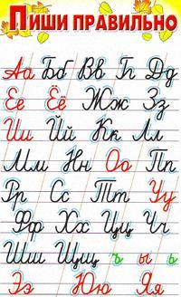
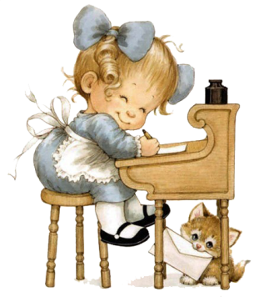
Русский язык
Урок 10

Slide 2
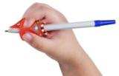
февраля.
Классная работа.
Минутка чистописания

Slide 3
Сами справимся с затруднениями
Что мы еще не знаем и не умеем

Slide 4
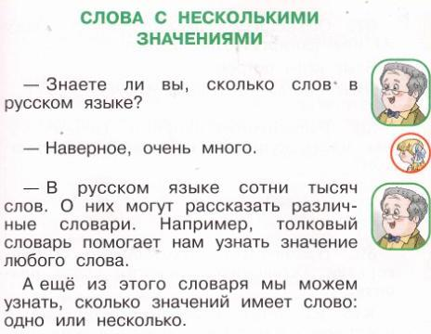
С.29

Slide 5
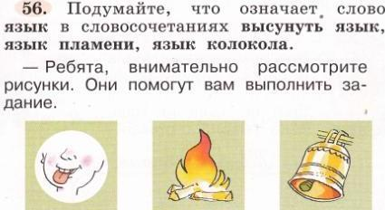
Учебник
С.29

Slide 6
Учебник
Учебник
С.30

Slide 7
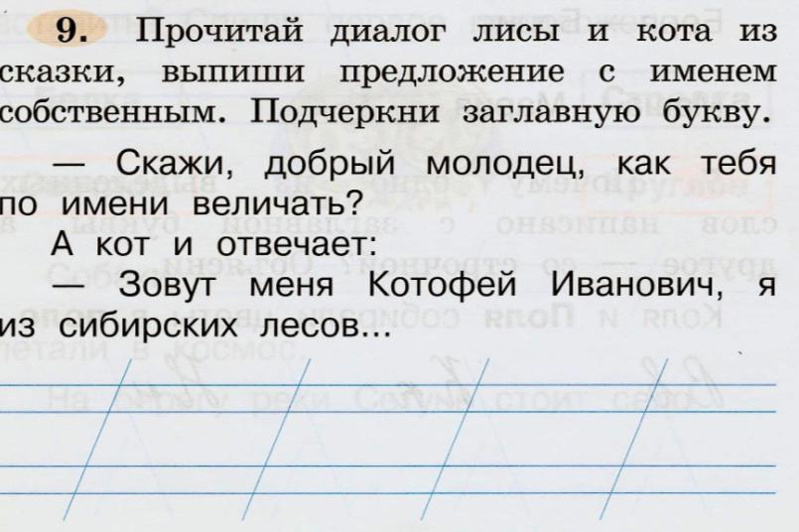
Пропись
С.16

Slide 8
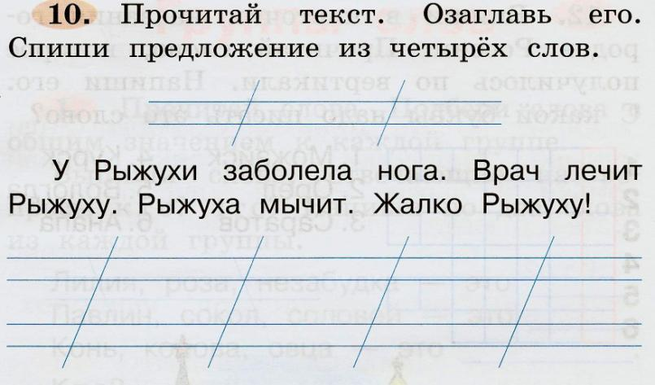
Пропись
С.17

Slide 9
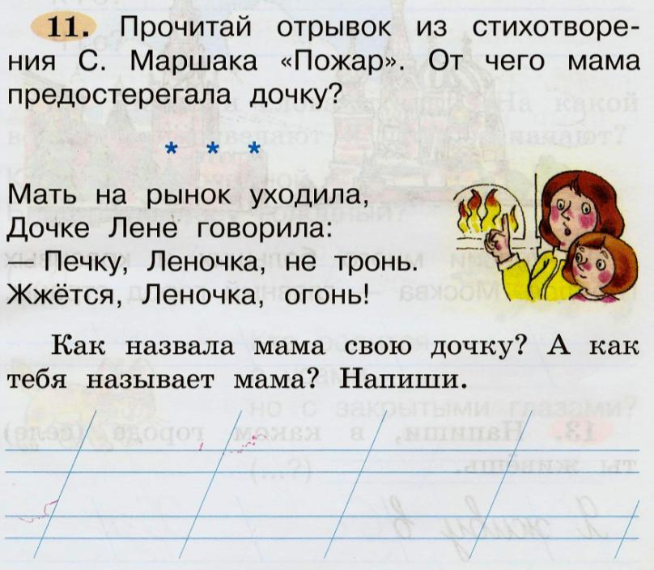
Пропись
С.17

Slide 10
Учебник
С.30

Slide 11
рефлексия
Не понял
отлично
Буду думать

